Slide 1
Kaldırma Makinaları Motorlu Araçlar Basınçlı Kaplar Havalandırma İSG Yönetim Sistemi
Doç. Dr. Mehmet Azmi AKTACiR

Slide 2
İŞ EKİPMANLARI
Periyodik kontrol nedir?
İş ekipmanlarının, yönetmelikte öngörülen aralıklarda ve belirtilen yöntemlere uygun olarak, yetkili kişilerce yapılan muayene, deney ve test faaliyetlerine denir.

Slide 3
İŞ EKİPMANLARI
Periyodik kontrol yapılması gereken İş ekipmanları nelerdir?
Basınçlı kap ve tesisatlar (Kompresör, tank, tüp, buhar kazanları, kalorifer kazanları, kriyonejik tanklar, sıvı tanklar)
Kaldırma ve iletme araçları (Asansör, lift, transpalet, forklift, yürüyen bant, yürüyen merdiven)
Tesisat (Elektrik Tesisatı, Topraklama Tesisatı, Paratoner, Akümülatör, Transformatör, Yangın Tesisatı ve Hortumlar, Motopomplar, Boru Tesisatı, Yangın Söndürme cihazı, Havalandırma ve Klima Tesisatı)
Makine ve Tezgahlar

Slide 4
İŞ EKİPMANLARI
İş ekipmanının periyodik kontrolü hangi durumlarda yapılır?
İş ekipmanının kurulmasından sonra ve ilk defa kullanılmadan önce
her yer değişikliğinde,
Çalışma şeklinde değişiklikler, kazalar, doğal olaylar veya ekipmanın uzun süre kullanılmaması gibi iş ekipmanındaki güvenliğin bozulmasına neden olabilecek durumlardan sonra,

Slide 5
Kaldırma Araçları
Makine Emniyet Yönetmeliğine göre kaldırma araçlarına hangi deneyler yapılır?
Statik ve
Dinamik deneyler
(Kararlılık deneyi)

Slide 6
Kaldırma Araçları
Kaldırma ve iletme ekipmanlarının periyodik kontrolleri, kimler tarafından yapılır?
Kaldırma ve iletme ekipmanlarının periyodik kontrolleri, makine mühendisleri ve makine tekniker veya yüksek teknikerleri tarafından yapılır.

Slide 7
Kaldırma Araçları
Kaldırma ve iletme ekipmanlarının periyodik kontrolleri, kimler tarafından yapılır?
Elektronik kumanda sistemi ile donatılmış kaldırma ve iletme ekipmanının periyodik kontrolünde makine veya mekatronik mühendisi ile elektrik mühendisleri ve/veya bunların teknikerleri tarafından birlikte yapılır.

Slide 8
Kaldırma Araçları
İskelelerin periyodik kontrolleri, kimler tarafından yapılır?
İskelelerin periyodik kontrolleri mühendislik ve mimarlık fakültelerinden inşaat ve makine mühendisliği ile mimarlık bölümü mezunları makine ve inşaat teknikeri veya yüksek teknikerleri, gemi inşası işlerinde ise gemi inşaatı mühendisi tarafından yapılır.

Slide 9
Kaldırma Araçları
Elektrik tesisatı, topraklama tesisatı, paratoner tesisatı ile akümülatör ve transformatör gibi iş ekipmanlarının periyodik kontrolleri, kimler tarafından yapılır?
elektrik ile ilgili tesisatın periyodik kontrolleri elektrik mühendisleri, elektrik tekniker veya yüksek teknikerleri tarafından yapılır.

Slide 10
İŞ EKİPMANLARI
Periyodik kontrolleri yapmaya yetkili kişilerin bildirimi nasıl yapılır?
Yönetmelik kapsamında periyodik kontrolleri yapmaya yetkili kişiler, bilgilerini Bakanlığa elektronik ortamda kayıt yaptırır.
Bildirimde beyan esastır. Bu kişilere Bakanlıkça kayıt numarası verilir. Kayıt numarası olmayan
Raporlar geçersiz sayılır.

Slide 11
İŞ EKİPMANLARI
Periyodik kontrolleri yapmaya yetkili kişilerin bildirimde hangi bilgiler gereklidir?
1) Adı ve soyadı.
2) T.C. kimlik numarası.
3) Mezun olduğu okul, bölüm, tarihi ve diploma numarası.
4) Hizmet zorunluluğu bulunması halinde çalıştığı kurum veya işletmenin sigorta sicil numarası.
5) Periyodik kontrol yapacağı iş ekipmanı.

Slide 12
İŞ EKİPMANLARI
Periyodik kontrolleri yapmaya yetkili kişilerin yanlış bildirimde bulunmasının cezası nedir?
Yasal mevzuat uygulanır.
Kaydı silinenlerin silinme tarihinden itibaren üç yıl içerisinde yaptığı başvurular, üç yılın tamamlanmasına kadar askıya alınır.

Slide 13
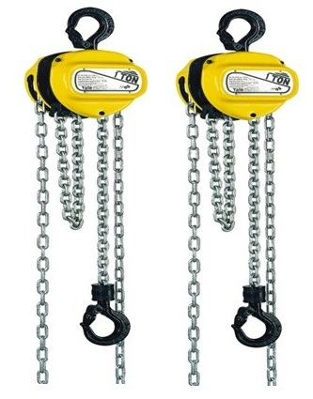
Kaldırma Araçları
İş Ekipmanlarının Kullanımında Sağlık Ve Güvenlik Şartları Yönetmeliği göre, statik ve dinamik deney katsayısı kat olarak alınmalıdır?
statik deneyde deney yükü, beyan edilen yükün en az 1,25 katı, dinamik deneyde ise en az 1,1 katı olması gerekir.

Slide 14
Kaldırma Araçları
İş Ekipmanlarının Kullanımında Sağlık Ve Güvenlik Şartları Yönetmeliği göre, beyan yükü nasıl tanımlanır?
Beyan yükü; kaldırma aracında işveren tarafından beyan edilen kaldırılacak maksimum ağırlıktır

Slide 15
Kaldırma Araçları
İş Ekipmanlarının Kullanımında Sağlık Ve Güvenlik Şartları Yönetmeliği göre, kaldırma makinalarının olması gereken asgari şartlar nelerdir?
Standartlarda aksi belirtilmediği sürece, kaldırma ve iletme ekipmanları, beyan edilen yükün en az 1,25 katını, etkili ve güvenli bir şekilde kaldıracak ve askıda tutabilecek güçte olur ve bunların bu yüke dayanıklı ve yeterli yük frenleri bulunur.

Slide 16
Kaldırma Araçları
Makine Emniyet Yönetmeliğine göre, statik deney katsayısı kat olarak alınmalıdır?
(a) Manuel çalıştırılan makinalar ve kaldırma aksesuarları: 1,5,
(b) Diğer makinalar: 1,25.

Slide 17
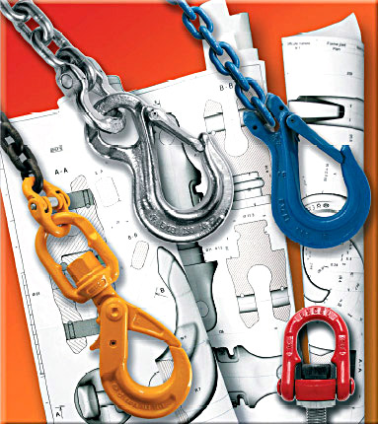
Kaldırma Araçları
Makine Emniyet Yönetmeliğine göre, tel halat/ halat ucu kombinasyonlarının çalışma katsayıları genel bir kural olarak kaç olmalıdır?
Halatın bütünü ve uçları, genel bir kural olarak bu kat sayı 5’tir.

Slide 18
Kaldırma Araçları
Makine Emniyet Yönetmeliğine göre, Dokuma halat veya sapanların çalışma katsayısı genel bir kural olarak kaç olmalıdır?
Dokuma halat veya sapanların çalışma katsayısı kullanım amacına uygun olması koşuluyla, 7’ye eşittir.

Slide 19
Kaldırma Araçları
Makine Emniyet Yönetmeliğine göre, Kaldırma zincirlerinde çalışma katsayıları genel bir kural olarak kaç olmalıdır?
Kaldırma zincirleri, genel bir kural olarak bu katsayı 4’tür.

Slide 20
Kaldırma Araçları
Makine Emniyet Yönetmeliğine göre, Kaldırma makinalarında kullanılan sapanın çalışma katsayısı genel bir kural olarak kaç olmalıdır?
Bir sapanı oluşturan ve sapanla birlikte kullanılan bütün metalik aksamlar genel bir kural olarak bu katsayı 4’e eşittir,

Slide 21
Kaldırma Araçları
Tek bir işaretçiden işaret almalı,
Yüklü olarak hareket ettirilmemeli,
Tamburda en az iki sarımhalat kalmalı
Yükler çalışanların üzerinden geçirilmemeli,
Sesli ikaz sistemleri bulunmalı,
Yük asılı durumdayken, operatör makineyi terk etmemeli,
Açık havada çalışan vinçlerin kabinleri kapalı olmalı ve ısıtılmalı,
Aracın üzerinde azami çalışma kapasitesi belirtilmeli,
Azami yükten fazla kaldırıldığında uyaracak sesli ve ışıklı ikaz sistemi olmalı,

Slide 22
Kaldırma Araçları
Kaldırma Araçlarıyla Yapılan İşlemlerde Sağlık Ve Güvenlik İşaretleri İle İlgili Asgari Gereklilikler Nelerdir?
Kaldırma makinalarında yüklerin kaldırılmaları, indirilmeleri veya taşınmaları, yetiştirilmiş işaretçiler tarafından verilecek el ve kol işaretlerine göre yapılır.

Slide 23
Kaldırma Araçları
Sağlık Ve Güvenlik İşaretleri Yönetmeliğine göre el işaretleri nedir?
Çalışanlar için tehlike oluşturabilecek manevra yapan operatörleri yönlendirmek üzere ellerin veya kolların önceden anlamları belirlenmiş hareket veya pozisyonlarınına el işaretleri denir.
KES
Acil dur.

Slide 24
Kaldırma Araçları
A-GENEL İŞARETLER
Anlamı | Tarifi | Şekil
BAŞLAT Hazır ol Başlama komutu | Avuç içleri öne bakacak şekilde her iki kol yere paralel
DUR Kesinti / ara Hareketi durdur | Avuç içi öne bakacak şekilde sağ kol yukarı kalkık
TAMAM İşlemin sonu | Her iki kol göğüs hizasında eller kenetli

Slide 25
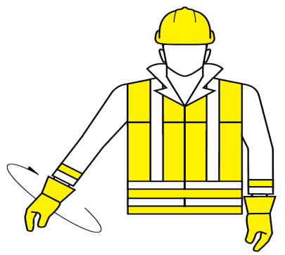
B-Dikey Hareketler
Anlamı | Tarifi | Şekil
KALDIR | Sağ kol avuç içi öne bakacak şekilde yukarı kalkıkken yavaşça daire çizer
İNDİR | Sağ kol avuç içi içeri bakacak şekilde yere doğru indirilmişken yavaşça daire çizer
DÜŞEY MESAFE | Mesafe her iki elin arasındaki boşlukla ifade edilir

Slide 26
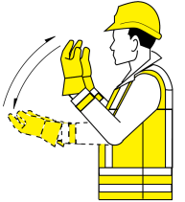
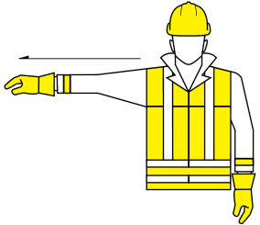
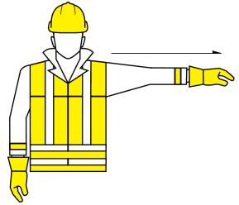
C-Yatay Hareketler
Anlamı | Tarifi | Şekil
İLERİ | Her iki kol avuç içleri yukarı bakacak şekilde bel hizasında bükülüyken kollar dirsekten kırılarak yukarı hareket eder
GERİ | Her iki kol avuç içleri aşağı bakacak şekilde göğüs önünde bükülüyken kollar dirsekten kırılarak yavaşça gövdeden uzaklaşır
SAĞ Manevracının sağı | Sağ kol avuç içi yere bakacak şekilde yere paralel sağa uzatılmışken sağa doğru yavaşça küçük hareketler
SOL Manevracının solu | Sol kol avuç içi yere bakacak şekilde yere paralel sola uzatılmışken sola doğru yavaşça küçük hareketler
YATAY MESAFE | Eller arasındaki boşluk mesafeyi ifade eder

Slide 27
Kaldırma Araçları
Kaldırma Araçlarıyla Yapılan İşlemlerde Sağlık Ve Güvenlik İşaretleri İle İlgili Asgari Gereklilikler Nelerdir?
Bir kaldırma makinasında birden çok çalışanın görevli bulunduğu hallerde, kaldırma makinası operatörü, işaretçi veya diğer görevlilerden yalnız birinden işaret alacak ve işaretçi, operatör tarafından kolayca görülebilecek yerlerde duracaktır. Operatör, her kim tarafından verilirse verilsin, her dur işaretini daima yerine getirecektir.

Slide 28
Kaldırma Araçları
Kaldırma Araçlarıyla Yapılan İşlemlerde Sağlık Ve Güvenlik İşaretleri İle İlgili Asgari Gereklilikler Nelerdir?
Kaldırma araçlarının veya kaldırılan yükün hareketi esnasında çalışanları uyarmak için operatör, sesi açıkça işitilebilen zil, ışıklı işaret ve benzerleriyle işaret verir ve bunlar hareket halinde devamlı olarak çalışır.

Slide 29
Kaldırma Araçları
Kaldırma Araçlarıyla Yapılan İşlemlerde Sağlık Ve Güvenlik İşaretleri İle İlgili Asgari Gereklilikler Nelerdir?
Araçlarda onarım yapılıyorsa, araçların üzerine ve uygun yerlere, onarım yapıldığına dair uyarma levhaları konulur.

Slide 30
Kaldırma Araçları
Kaldırma Araçlarıyla Yapılan İşlemlerde Sağlık Ve Güvenlik İşaretleri İle İlgili Asgari Gereklilikler Nelerdir?
Kaldırma Araçlarının kaldıracakları en ağır yükler, kabinlerin içinde veya dışında bilgilendirme işareti olarak belirtilir ve kaldırılabilecek en ağır yükten fazlası kaldırıldığında, durumu bildiren sesli ve ışıklı otomatik bir uyarma tertibatı bulundurulur.

Slide 31
Kaldırma Araçları
Kaldırma Araçlarıyla Yapılan İşlemlerde Sağlık Ve Güvenlik İşaretleri İle İlgili Asgari Gereklilikler Nelerdir?
Kaldırma araçlarında kullanılan zil sesleri, ışıklı işaretler işyerindeki diğer sinyal seslerinden ve ışıklı işaretlerden farklı, diğer makinaların meydana getirdiği gürültüleri bastıracak kadar kuvvetli, kolayca fark edilebilen olmalı ve aynı işyerinde çalışan tüm kaldırma araçları için aynı olmalıdır.

Slide 32
Kaldırma Araçları
Kaldırma Araçlarıyla Yapılan İşlemlerde Sağlık Ve Güvenlik İşaretleri İle İlgili Asgari Gereklilikler Nelerdir?
Ağır parçaların ekip halinde kaldırıldığı veya taşındığı hallerde, önceden belirtilen kodlanmış hareket ve işaretler kullanılır.

Slide 33
kaldırma ve iletme ekipmanının periyodik kontrol kriterleri ve kontrol süreleri
EKİPMAN ADI | KONTROL PERİYODU (Azami Süre)
Kaldırma ve/veya iletme araçları | Standartlarda süre belirtilmemişse 1 Yıl
Asansör (İnsan ve Yük Taşıyan) | Standartlarda süre belirtilmemişse 1 Yıl
Yürüyen merdiven ve yürüyen bant | Standartlarda süre belirtilmemişse 1 Yıl
İstif Makinesi (forklift, transpalet, lift) | Standartlarda süre belirtilmemişse 1 Yıl
Yapı İskeleleri | Standartlarda süre belirtilmemişse 6 Ay
Periyodik kontrol kriteri için referans olarak tabloda belirtilen standartlar örnek olarak verilmiş olup burada belirtilmeyen ya da Yönetmeliğin yayımı tarihinden sonra yayımlanan konuyla ilgili standartların da dikkate alınması gerekir.

Slide 34
HAVALANDIRMA
Kapalı işyerlerinin havalandırılması nasıl yapılmalıdır?
Kapalı işyerlerinde çalışanların ihtiyaç duyacakları yeterli temiz havanın bulunması sağlanır. Yeterli hava hacminin tespitinde, çalışma yöntemi, çalışan sayısı ve çalışanların yaptıkları iş dikkate alınır.

Slide 35
HAVALANDIRMA
Efektif sıcaklık bileşenleri nelerdir?
Hava sıcaklığı
Havanın nemi
Hava akım hızı

Slide 36
HAVALANDIRMA
Termal konfor bileşenleri nelerdir?
Hava sıcaklığı
Havanın nemi
Hava akım hızı
Termal radyasyon

Slide 37
HAVALANDIRMA
Havalandırma ve Klima Tesisatı için periyodik kontrol süresi ne kadardır?
1 yıl

Slide 38
HAVALANDIRMA
Ortam havası kirlenmesine karşı alınan tedbirler nelerdir?
Kaynağında alınan önlemler: Havayı kirleten kaynağı ortadan kaldırma,
Ortamda alınan önlemler: Kirli havanın dağılmasını önleme,
Alıcıda alınan önlemler: İşçileri tehlikeden koruma

Slide 39
HAVALANDIRMA
Ortam havası kirlenmesine karşı alınan tedbirler nelerdir?
Merkezi havalandırma,
Lokal havalandırma,
Gaz maskesi

Slide 40
HAVALANDIRMA
Civa, benzen ve karbondioksit gibi atıkların olduğu işyerlerinde hava menfezleri için doğru yer seçimi hangisidir?
Civa, benzen ve karbondioksit için yoğunluğu havaya göre ağır olduğundan hava menfezleri altta zemine yakın yerlerde olmalıdır.

Slide 41
HAVALANDIRMA
Kapalı işyerlerinin havalandırılması nasıl yapılmalıdır?
Çalışma ortamı havasını kirleterek çalışanların sağlığına zarar verebilecek atıkların ve artıkların derhal dışarı atılması sağlanır. Boğucu, zehirli veya tahriş edici gaz ile toz, buğu, duman ve fena kokuları ortam dışına atacak şekil ve nitelikte, genel havalandırma sisteminden ayrı olarak mekanik (cebri) havalandırma sistemi kurulur.

Slide 42
HAVALANDIRMA
Kapalı işyerlerinin havalandırılması nasıl yapılmalıdır?
Mekanik havalandırma sistemi kullanıldığında sistemin her zaman çalışır durumda olması sağlanır. Havalandırma sisteminin çalışmaması, iş sağlığı ve güvenliği yönünden tehlikeli ise arızayı bildiren kontrol sistemi tesis edilir. Mekanik ve genel havalandırma sistemlerinin bakım ve onarımları ile uygun filtre kullanım ve değişimleri yıllık olarak yetkili kişilere yaptırılır.

Slide 43
HAVALANDIRMA
Kapalı işyerlerinin havalandırılması nasıl yapılmalıdır?
Pasif (suni) havalandırma sistemlerinde hava akımının, çalışanları rahatsız etmeyecek, çalışanların fiziksel ve psikolojik durumlarını olumsuz etkilemeyecek, ani ve yüksek sıcaklık farkı oluşturmayacak şekilde olması sağlanır.

Slide 44
HAVALANDIRMA
İşyeri termal konfor şartları nasıl olmalıdır?
İşyerlerinde termal konfor şartlarının çalışanları rahatsız etmeyecek, çalışanların fiziksel ve psikolojik durumlarını olumsuz etkilemeyecek şekilde olması esastır.
Çalışılan ortamın sıcaklığının çalışma şekline ve çalışanların harcadıkları güce uygun olması sağlanır.

Slide 45
HAVALANDIRMA
İşyeri termal konfor şartları nasıl olmalıdır?
Dinlenme, bekleme, soyunma yerleri, duş ve tuvaletler, yemekhaneler, kantinler ve ilk yardım odaları kullanım amaçlarına göre yeterli sıcaklıkta bulundurulur.
Isıtma ve soğutma amacıyla kullanılan araçlar, çalışanı rahatsız etmeyecek ve kaza riski oluşturmayacak şekilde yerleştirilir, bakım ve kontrolleri yapılır.
İşyerlerinde termal konfor şartlarının ölçülmesi ve değerlendirilmesinde TS EN 27243 standardından yararlanılabilir.

Slide 46
HAVALANDIRMA
İşyeri ortam sıcaklıkları nasıl olmalıdır?
Yapılan işin niteliğine göre, sürekli olarak çok sıcak veya çok soğuk bir ortamda çalışılması ve bu durumun değiştirilmemesi zorunlu olunan hallerde, çalışanları fazla sıcak veya soğuktan koruyucu tedbirler alınır.
İşyerinin ve yapılan işin özelliğine göre pencerelerin ve çatı aydınlatmalarının, güneş ışığının olumsuz etkilerini önleyecek şekilde olması sağlanır.

Slide 47
HAVALANDIRMA
Kurşun kullanılan işyerlerinde hangi durumlarda sağlık gözetimi yapılır?
Havadaki kurşunun, haftada 40 saat çalışma süresine göre hesaplanmış, zaman ağırlıklı ortalama konsantrasyonu 0.075 mg/m³ ten fazla ise,
Çalışanlardan herhangi birinin kanındaki kurşun seviyesi 40 μg Pb/100 ml kandan fazla ise, sağlık gözetimi yapılır.

Slide 48
TOZLA MÜCADELE
İşveren, tozdan kaynaklanan maruziyetin önlenmesinde neler yapmalıdır?
a) İkame yöntemi uygulanarak, toz oluşumuna neden olabilecek tehlikeli madde yerine çalışanların sağlık ve güvenliği yönünden tehlikesiz veya daha az tehlikeli olan maddelerin kullanılmasını,
b) Riski kaynağında önlemek üzere; uygun iş organizasyonunun yapılmasını ve toplu koruma yöntemlerinin uygulanmasını,
c) Toz çıkışını önlemek için uygun mühendislik yöntemlerinin kullanılmasını,

Slide 49
TOZLA MÜCADELE
İşveren, tozdan kaynaklanan maruziyetin önlenmesinde neler yapmalıdır?
ç) İşyerlerinin çalışma şekline ve çalışanların yaptıkları işe göre, ihtiyaç duyulan yeterli temiz havanın bulunmasını,
d) Alınan önlemlerin yeterli olmadığı durumlarda çalışanlara tozun niteliğine uygun kişisel koruyucu donanımların verilmesini ve kullanılmasını,
e) Alınan önlemlerin etkinliğini ve sürekliliğini sağlamak üzere yeterli kontrol, denetim ve gözetim
f) İşyerlerinde oluşan atıkların, Çevre ve Şehircilik Bakanlığının ilgili mevzuatına uygun olarak bertaraf edilmesini, sağlar.

Slide 50
TOZLA MÜCADELE
Çalışanların Toz eğitiminde hangi bilgilendirmeler verilmelidir?
a) Risk değerlendirmesi sonucunda elde edilen bilgiler,
b) İşyerinde bulunan tozun çeşidinin tanınması, tozdan kaynaklanan sağlık ve güvenlik riskleri, meslek hastalıkları, mesleki maruziyet sınır değerleri ve diğer yasal düzenlemeler hakkında bilgiler,
c) Çalışanların kendilerini ve diğer çalışanları tehlikelerden koruması için yapılması gerekenler ve alınacak önlemler,
ç) Kişisel koruyucu donanımların doğru kullanımı ve bakımı.

Slide 51
TOZLA MÜCADELE
Tozlu işlerde yapılacak risk değerlendirmesinde hangi hususlar dikkate alınmalıdır?
a) Ortamda bulunan tozun çeşidi,
b) Ortamda bulunan tozun sağlık ve güvenlik yönünden tehlike ve zararları,
c) Maruziyetin düzeyi, süresi ve sıklığı,
ç) Bu Yönetmeliğin Ekinde yer alan mesleki maruziyet sınır değerleri,
d) Toz ölçüm sonuçları,
e) Alınması gereken önleyici tedbirleri,
f) Varsa daha önce yapılmış olan sağlık gözetimlerinin sonuçları.

Slide 52
TOZLA MÜCADELE
Tozla mücadele komisyonu kimlerden oluşur?
İSGGM Genel Müdürü veya Genel Müdür Yardımcısı başkanlığında;
Sağlık Bakanlığı,
Enerji ve Tabii Kaynaklar Bakanlığı,
Çevre ve Şehircilik Bakanlığı,
Gıda, Tarım ve Hayvancılık Bakanlığından birer temsilci

Slide 53
TOZLA MÜCADELE
Tozla mücadele komisyonu kimlerden oluşur?
SGK’den bir temsilci,
Genel Müdürlükten bir hekim ile bir mühendis veya bir iş güvenliği uzmanı,
Çalışan ve işveren konfederasyonlarından birer temsilci
üniversitelerin tıp ve mühendislik fakültelerinden birer öğretim üyesi.
Bu komisyon üyelerinin görev süresi üç yıldır. Süresi bitenler yeniden görevlendirilebilir.

Slide 54
TOZLA MÜCADELE
İnert toz:
Solunumla akciğerlere ulaşmasına rağmen akciğerlerde yapısal ve/veya fonksiyonel bozukluk yapmayan tozları,
Pnömokonyoz (Akciğer Toz Hastalığı):
Akciğerlerde tozun birikmesi sonucu ortaya çıkan doku reaksiyonu ile oluşan hastalığı,
Solunabilir toz:
Aerodinamik eşdeğer çapı 0,1–5,0 mikron büyüklüğünde kristal veya amorf yapıda toz ile çapı üç mikrondan küçük, uzunluğu çapının en az üç katı olan lifsi tozları,
Lifsi tozlar:
Uzunluğu beş mikrondan daha büyük, eni üç mikrondan daha küçük ve boyu eninin üç katından büyük olan parçacıkları,

Slide 55
BİNA ÖZELLİKLERİ
İşyeri tabanı, duvarları, tavanı ve çatısı nasıl olmalıdır?
İşyeri, çalışanların fiziksel faaliyetleri, yapılan işlerin niteliği ve termal konfor şartları dikkate alınarak uygun bölümlere ayrılır.
İşyeri tavanının, yeterli hava hacmini ve havalandırmayı sağlayacak ve sağlık yönünden sakınca meydana getirmeyecek yükseklikte olması esastır.
İşyerlerinde, taban döşeme ve kaplamalarının sağlam, kuru ve mümkün olduğu kadar düz, kaymaz ve seviye farkı bulunmayacak bir şekilde olması sağlanır.

Slide 56
BİNA ÖZELLİKLERİ
Çalışma yeri boyutları ve hava hacmi nasıl olmalıdır?
Çalışma yerinin taban alanının, yüksekliğinin ve hava hacminin, çalışanların sağlık ve güvenliklerini riske atmadan işlerini yürütebilmeleri, rahat çalışmaları için, yeterli olması sağlanır. İşyerlerinin hava hacminin hesabı, makine, malzeme ve benzeri tesislerin kapladığı hacimler de dâhil edilerek yapılır.

Slide 57
BİNA ÖZELLİKLERİ
Çalışma yerinde hareket serbestliği nasıl olmalıdır?
Çalışanın işini yaptığı yerde rahat hareket edebilmesi için yeterli serbest alan bulunur. İşin özelliği nedeniyle bu mümkün değilse çalışma yerinin yanında serbest hareket edeceği alan olması sağlanır.

Slide 58
BASINÇLI KAPLAR
Basınçlı ekipmanlar yönetmeliğine göre basınçlı kap ne demektir?
0.5 bardan büyük olan kap ve ekipman
Maksimum 30 bar

Slide 59
BASINÇLI KAPLAR
Basınçlı ekipmanlarda hangi testler yapılır?
Basınçlı kaplarda temel prensip olarak hidrostatik test yapılması esastır. Bu testler, standartlarda aksi belirtilmediği sürece işletme basıncının 1,5 katı ile ve bir yılı aşmayan sürelerle yapılır.

Slide 60
BASINÇLI KAPLAR
Basınçlı ekipmanlarda hidrostatik deney yapılamıyorsa hangi test yapılır?
Hidrostatik test yerine standartlarda belirtilen tahribatsız muayene yöntemleri de uygulanabilir. Bu durumda, düzenlenecek periyodik kontrol raporlarında bu husus gerekçesi ile birlikte belirtilir.

Slide 61
BASINÇLI KAPLAR
Boru Ve Kaplar Üzerindeki İşaretler İle İlgili Asgari Gerekler nelerdir?
İçinde tehlikeli madde veya preparatların bulunduğu veya depolandığı kaplar ile bunları ihtiva eden veya taşıyan, görünür borular; meri mevzuata uygun olarak, renkli zemin üzerinde piktogram veya sembol bulunan etiket ile işaretlenir.
Söz konusu etiketlerde tehlikeli madde veya preparatın adı ve/veya formülü ve tehlikesi hakkında ek bilgileri de içerebilir.

Slide 62
BASINÇLI KAPLAR
Boru Ve Kaplar Üzerindeki İşaretler İle İlgili Asgari Gerekler nelerdir?
İçinde tehlikeli madde veya preparatların bulunduğu borular, vanalar, supaplar ve bunlarla ilgili parçalar, taşındıkları maddelere göre ayrı renklerde boyanır ve kolay görülebilen yerlere belirti işaretler konulur ve kollu veya saplı vana ve muslukların üzerinde, bunların açık veya kapalı olduklarını gösteren işaret veya tertibat bulundurulur.

Slide 63
BASINÇLI KAPLAR
Boru Ve Kaplar Üzerindeki İşaretler İle İlgili Asgari Gerekler nelerdir?
Borular üzerinde kullanılan işaretler, vanalar ve bağlantı yerleri gibi tehlikeli noktaların yakınına görünür şekilde ve uygun aralıklarla konulur.
İşaretler; katlanmaz, kendinden yapışkanlı ya da boyama biçiminde yapılır ve görünür yüzeylere yerleştirilir.

Slide 64
BASINÇLI KAPLAR
Boru Ve Kaplar Üzerindeki İşaretler İle İlgili Asgari Gerekler nelerdir?
Değişik tehlikeli madde ya da preparatın depolandığı yerlerde, genel tehlikeyi belirten uyarı işareti kullanılabilir.
Bu işaret veya etiketler depolama bölgesinin yakınına ya da depo için kullanılan odanın giriş kapısına yerleştirilir.

Slide 65
BASINÇLI KAPLAR

Slide 66
Buhar kazanları | 1 Yıl | TS 2025 ve TS EN 13445-5 standartlarında belirtilen kriterlere uygun olarak yapılır.
Kalorifer kazanları | 1 Yıl | TS EN 12952-6 standardında belirtilen kriterlere uygun olarak yapılır.
Taşınabilir gaz tüpleri (Dikişli, dikişsiz) | 3Yıl | TS EN 1802,TS EN 1803, TS EN 1968, TS EN 13322, TS EN 14876, TS EN ISO 9809 ve TS EN ISO 16148 standartlarında belirtilen kriterlere uygun olarak yapılır.
Taşınabilir asetilen tüpleri | TS EN 12863 standardında belirtilen sürelerde | TS EN 12863 standardında belirtilen kriterlere uygun olarak yapılır.
Manifoldlu asetilen tüp demetleri | 1 Yıl | TS EN 12755 ve TS EN 13720 standartlarında belirtilen kriterlere uygun olarak yapılır.
Manifoldlu tüp demetleri | 1 Yıl | TS EN 13385 ve TS EN 13769 standartlarında belirtilen kriterlere uygun olarak yapılır.

Slide 67
Sıvılaştırılmış gaz tankları (LPG, ve benzeri) (yerüstü) | 10 Yıl | TS 55, TS 1445, TS 1446, TS EN 12817 ve TS EN
Sıvılaştırılmış gaz tankları (LPG, ve benzeri) (yer altı) | 10 Yıl | TS EN12817, TS EN 12819 standartlarında
Kullanımdaki LPG tüpleri | 1 Yıl | TS EN 1440:2008+A1:2012, TS EN 14767,
Basınçlı hava tankları | 1 Yıl | TS 1203 EN 286-1, TS EN 1012-1:2010, TS EN 13445-5
Kriyojenik tanklar | TS EN:13458 – 3 standardında belirtilen sürelerde. | TS EN 1251-3, TS EN:13458 – 3, TS EN 13530-3 ve TS EN 14197-3, standartlarında belirtilen kriterlere uygun olarak yapılır.
Tehlikeli sıvı tank ve depolar | 10 Yıl⁽⁵⁾ | API 620, API 650, API 653, API 2610
LPG tanklarında bulunan emniyet valfleri ise 5 yılda bir kontrol ve teste tabi tutulur.

Slide 68
BASINÇLI KAPLAR
Basit Basınçlı Kaplar Yönetmeliği uyarınca bir basınçlı kabın iç basıncı için verilen sınır değerler ile ilgili olarak aşağıdakilerden hangisi doğrudur?
Azami çalışma basıncı 30 bar'dan fazla olamaz

Slide 69
BASINÇLI KAPLAR
Çelik gövdeli basit basınçlı kaplarda maksimum sıcaklık kaç santigrat derece olmadır?
Çelik gövdeli basit basınçlı kaplarda maksimum sıcaklık 300 santigrat derece olacaktır.

Slide 70
BASINÇLI KAPLAR
Alüminyum veya alüminyum alaşımlı malzemelerden yapılmış basınçlı kaplar için azami çalışma sıcaklığı ne kadar olmalıdır ?
100 ⁰C'den fazla olamaz

Slide 71
BASINÇLI KAPLAR
Çelik malzemeden yapılmış basınçlı kabın iç basıncı ne olursa olsun gerçek et kalınlığı en az ne kadar olmalıdır?
2mm.'den az olmamalıdır
Alüminyum veya alüminyum alaşımlı kaplarda ise 3mm.'den az olmamalıdır

Slide 72
BASINÇLI KAPLAR
Basınç altında kabın mukavemetine katkıda bulunan parçalar ve donanımlar "Basit Basınçlı Kaplar Yönetmeliği" uyarınca hangi çeşit malzemelerden yapılmış olmalıdır?
Alaşımsız çelikten veya alaşımsız alüminyumdan veya yaşlandıkça sertleşmeyen alüminyumdan

Slide 73
Motorlu Araçlar
2918 sayılı Trafik kanununa göre İş makinasının tanımını yapınız?
Yol inşaat makineleri ile benzeri tarım, sanayi, bayındırlık, milli savunma gibi kamu ve özel sektör kuruluşlarının iş ve hizmetlerinde kullanılan; iş amacına göre üzerine çeşitli ekipmanlar monte edilmiş; karayolunda insan, hayvan ve yük taşımasında kullanılmayan motorlu araçlardır.

Slide 74
Motorlu Araçlar
1- Kaldırma makineleri
2-Yol dışı nakliye makineleri
3-Kazıma ve yükleme makineleri
4-Kazıma, taşıma ve serme makineleri
5-Delme makineleri
6-Asfalt ve beton üretim, taşıma ve serme makineleri
7-Sıkıştırma makineleri
8- Tarım makineleri

Slide 75
Motorlu Araçlar
İş makinalarında meydana gelen kaza türleri hangileridir?
1- Tipik trafik kazası niteliğinde olan kazalar
2- Yapılan iş esnasında olan kazalar
3- Tamir bakım çalışmaları esnasında meydana gelen kazalar

Slide 76
Motorlu Araçlar
İş makinesi kullanma belgesine sahip bir kişi bu belge ile nerelerde iş makinası kullanabilir?
Operatör belgesi araç trafiğe kapalı alanlarda geçerlidir.
Karayoluna çıkıldığında G sınıfı sürücü belgesi gerekir.

Slide 77
Motorlu Araçlar
Tehlikeli madde taşıyan araçlarda hız sınırı kaç km’dir?
Yerleşim yeri içinde 30 km/h
Yerleşim yeri dışında 50 km/h
Bölünmüş yollarda 50 km/h
Otoyollara 60 km/h

Slide 78
Motorlu Araçlar
Lastik tekerli traktörlerde hız sınırı kaç km’dir?
Yerleşim yeri içinde 20 km/h
Yerleşim yeri dışında 30 km/h
Bölünmüş yollarda 40 km/h
Otoyollara girilmez

Slide 79
Motorlu Araçlar
Üzerinde bir veya daha fazla çalışanın bulunduğu forkliftlerin devrilmesinden kaynaklanan risklerin azaltılması için neler yapılmalıdır?
a) Sürücü için kabin bulunur veya
b) Forklift devrilmeyecek yapıda olur veya
c) Forkliftin devrilmesi halinde, yer ile forkliftin belirli kısımları arasında taşınan çalışanlar için, yeterli açıklık kalmasını sağlayacak yapıda veya
ç) Forklift, devrilmesi halinde sürücünün forkliftin parçaları tarafından ezilmesini önleyecek yapıda olur.

Slide 81
İŞ SAĞLIĞI VE GUVENLİĞİ YONETİM SİSTEMLERİ
İş Sağlığı ve İş Güvenliği Yönetim Sistemi nedir?
Organizasyonun yönetim sisteminin, faaliyet alanı ile ilgili İSİG risklerini yönetmek için kullanılan parçasıdır.
Bu sistem, organizasyonun yapısını, planlama faaliyetlerini, sorumlulukları, iş pratiklerini, prosedürleri, süreçleri ve İSİG isteminin geliştirilmesi, uygulanması, iyileştirilmesi, gözden geçirilmesi ve sürekliliğinin sağlanması için kaynakları kapsar.

Slide 82
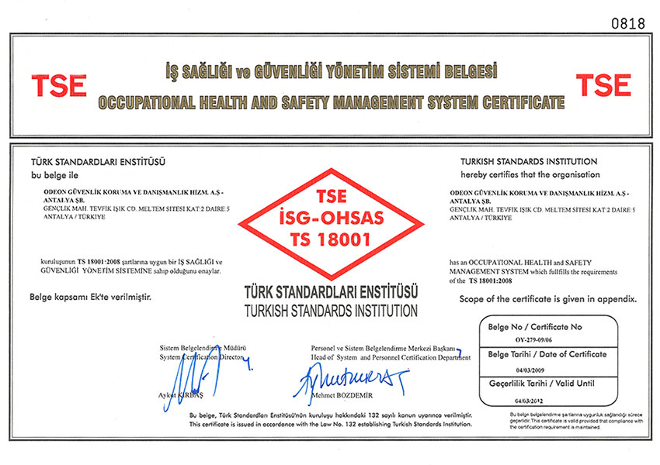

Slide 83
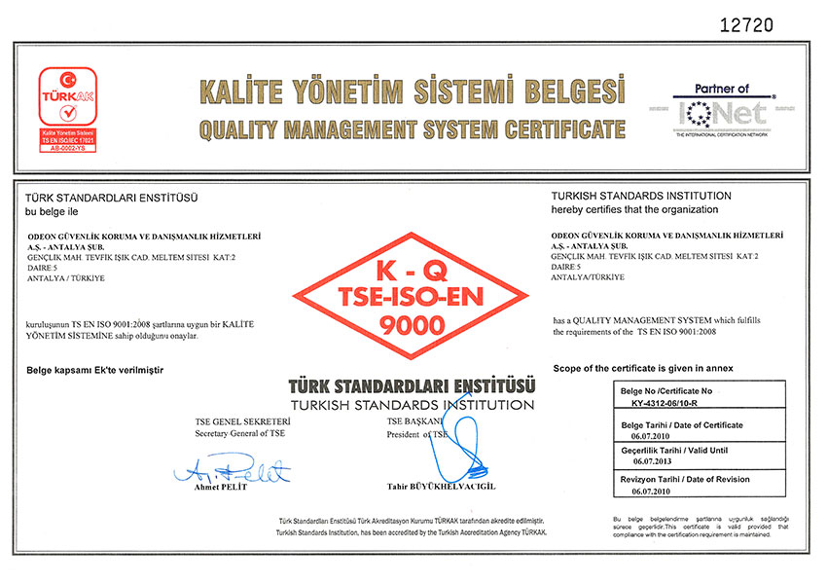

Slide 84
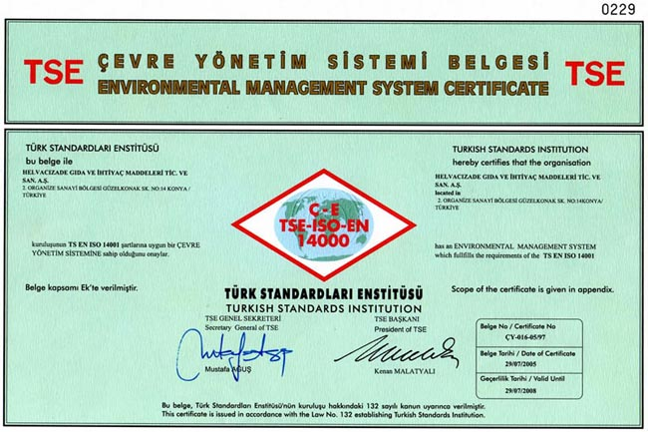

Slide 85
İŞ SAĞLIĞI VE GUVENLİĞİ YONETİM SİSTEMLERİ
OHSAS 18001 en yaygın olarak kullanılan İSG yönetim sistemidir.
TSE tarafından 2001 yılında “TS 18001 İş Sağlığı ve Güvenliği Yönetim Sistemleri-Şartlar” olarak yayınlanmıştır.
OHSAS 18002, OHSAS 18001’e destek amaçlı uygulama rehberidir.

Slide 86
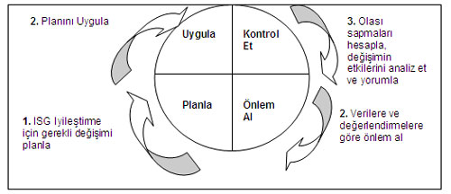
İŞ SAĞLIĞI VE GUVENLİĞİ YONETİM SİSTEMLERİ
Sürekli iyileştirmenin esasını Deming çevrimi olarak da bilinen PUKO (Planla, Uygula, Kontrol et, Önlem al) çevrimi oluşturur.
PUKO DÖNGÜSÜ

Slide 87
OHSAS 18001 İş Sağlığı ve Güvenliği Yönetim Sistemi Belgesi Gelişimi
1996’da BS 8800 Mesleki sağlık ve güvenlik yönetim sis. rehberi
1997’de Technical report NPR 5001
1999’da BS tarafından OHSAS 18001 olarak yayınlandı
2001’de TSE tarafından TS 18001 olarak yayınlandı.

Slide 88
İŞ SAĞLIĞI VE GUVENLİĞİ YONETİM SİSTEMLERİ
OHSAS 18001’in temel adımları nelerdir?
1. İSG politikası,
2. Planlama,
3. Uygulama ve İşletme,
4. Kontrol ve düzeltici faaliyet,
5. Yönetimin gözden geçirilmesi.

Slide 90
DURUMU TESPİT ET
Kuruluşun ön durum değerlendirmesi yapılarak, “Biz şu anda neredeyiz” sorusuna cevap aranmalıdır. Durum tespitinde;
a) Mevcut İSG yasal mevzuatına göre ihtiyaçlar belirlenmeli,
b) Var olan veya önerilen çalışma ortamı ve is organizasyonundan kaynaklanan veya beklenen tehlikeler veya riskler tanımlanmalı,
c) Yapılan çalışmaların, tehlikelerin ortadan kaldırılması veya risklerin kontrolü için uygun olup olmadığı tespit edilmeli,
d) İsçilerin sağlık muayenelerinden elde edilen veriler analiz edilmelidir.

Slide 91
1. PLANLA
• İş Sağlığı ve Güvenliği açısından amacın belirlenmesi ( neyi başarmak istiyoruz, nerede, ne zaman )
• Hedeflerin belirlenmesi
• Risk değerlendirme metodlarının belirlenmesi
• Tehlikelerin Belirlenmesi
• Riskleri Değerlendirme

Slide 92
2. UYGULA
• Risklerin kabul edilebilir olup olmadığına karar verme
• Detaylı plan hazırlaması ( uygulama planı )
• İç talimatlar hazırlama
• Kontrol Önlemlerinin uygulanması
• Her bölümdeki İlgili kişileri bilgilendirme, eğitme ve katılımını sağlama
• Faaliyet planını izleme ve gerçekleştirme

Slide 93
3. KONTROL ET
• Uygulama sonuçlarını yakın takip etme
• Hedef veya hedeflere ulaşıldı mı?
• İç talimatlar ve yönergeleri gözden geçirme
• Olası sapmaları tespit etme ve kaydetme
• İlgili kişileri bilgilendirme

Slide 94
4. ÖNLEM AL
• Kalıcı bir denetleme sistemi kurma
• Etkili önlemleri standartlaştırma
• Gerekli eğitim ve yönlendirmeleri sağlama

Slide 95
Sınav Soruları

Slide 96
Yönetim sistemleri
OHSAS 18001'in temel felsefesi hangisidir?
İSG mevzuatına göre ihtiyaçaları belirtmek
Risk değerlendirmesi yapmak
İş güvenliği ve işçi sağlığının sağlanması
Verimliliği artırmak
İHE

Slide 97
Yönetim sistemleri
İşverenin, çalışanların sağlık ve güvenliklerinin korunması için her bölümdeki ilgili kişileri bilgilendirme, eğitme ve katılımını sağlama, OHSAS 18001 yönetim sisteminin hangi aşamasında yapılır?
Önlem alma
Planlama
Kontrol ve düzeltici faaliyetler
Uygulama
İHE

Slide 98
Yönetim sistemleri
İşçilerin sağlık muayenelerinden elde edilen verilerin analiz edilmesi TS OHSAS 18001'in hangi aşamasında yapılır?
Uygulama
Kontrol önlemleri
Durum tespiti
Planlama
İHE

Slide 99
Yönetim sistemleri
Aşağıdakilerinden hangisi TS OHSAS 18001'in ilk aşamasdır?
Politika
Uygulama
Kontrol
Planlama
İHE

Slide 100
Yönetim sistemleri
ISO 9000, ISO 14001 ve OHSAS 18001'in ortak olmayan yönü hangisidir?
İş sağlığı ve güvenliği
Ürün güvenliği/güvenirliği
Acil durum
Proses güvenliği
İHE

Slide 101
Yönetim sistemleri
OHSAS 18001’de periyodik durum değerlendirmeleri sıralaması aşağıdakilerin hangisinde belirtilmiştir?
I- Sistemin bileşenlerinin performansı
II-İSG yönetim performansının genel yapısı, işlerliği
III-İç ve dış faktörler
IV-Denetleme bulguları
II-IV-III-I
III-IV-II-I
II-I-IV-III
III-II-I-IV
İHE

Slide 102
Yönetim sistemleri
Aşağıdakilerden hangisi TS OHSAS 18001 İş sağlığı ve güvenliği yönetim sisteminin son adımıdır?
Planlama
Uygulama
Yönetimin gözden geçirmesi
Kontrol ve düzeltici faaliyet
İHE

Slide 103
Yönetim sistemleri
ISO 9000, ISO 14001 ve OHSAS 18001'in ortak yanları nelerdir?
Toplumun bilinçlendirilmesi, Acil durum
İş sağlığı ve iş güvenliği, Proses güvenliği
Çevre koruma, ürün sorumluluğu
İş sağlığı ve iş güvenliği, Proses güvenliği, Çevre koruma, Acil durum
İHE

Slide 104
Yönetim sistemleri
İşçilerin sağlık muayenelerinden elde edilen verilerin analizi TS OHSAS 18001'in hangi aşamasında yapılır?
Durum tespiti
Kontrol yöntemleri
Planlama
Uygulama
İHE

Slide 105
SORULAR

Slide 114
Aşağıdakilerden hangisi TS 18001 İSG Yönetim Sisteminin ana elemanlarından değildir?
A) İSG Politikası
B) Uygulama ve İşletme
C) Plânlama
D) Ürün Gerçekleştirme

